Slide 1
Work Editor
報告期間（7月20日～8月03日）
梅田 侑希

Slide 2
活動内容
タスク | 達成率 | 作業時間
組織知と可視化についての研究論文 | 100% | 6:00
Sequenceの作成 | 100% | 2:00
画面モック | 30％ | 6:30
リファクタリング | 60% | 12:00
総作業時間 | ２６時間３０分

Slide 3
夏休み中の活動予定
組織知に関する論文と可視化に関する論文を読み、どのようなユーザーインタラクションが組織知創造を促すのかについて考えられるようになる
画面モックのUIに根拠を持たせる
システムを利用して予選出場チームから本選出場チームを選抜できるようにする

Slide 4
Phase Task Board
To Do
In Review
Done
８月の発表に向けて目標設定
ユースケース図
ユーザーストーリー
８月までのスケジュール
クラス図の作成
In Progress
ユーザ定義型Variable作成画面のモック作成
要件定義書
Variableの作成
ホームページのレイアウト実装
Work実行結果表示のフォーマットのモック
本選出場チームを選抜するコンポーネントを作成
Work編集ページのレイアウト実装
Procedure作成
Procedureの表示
編集画面のProcedure表示領域の作成
Sequenceの作成

Slide 5
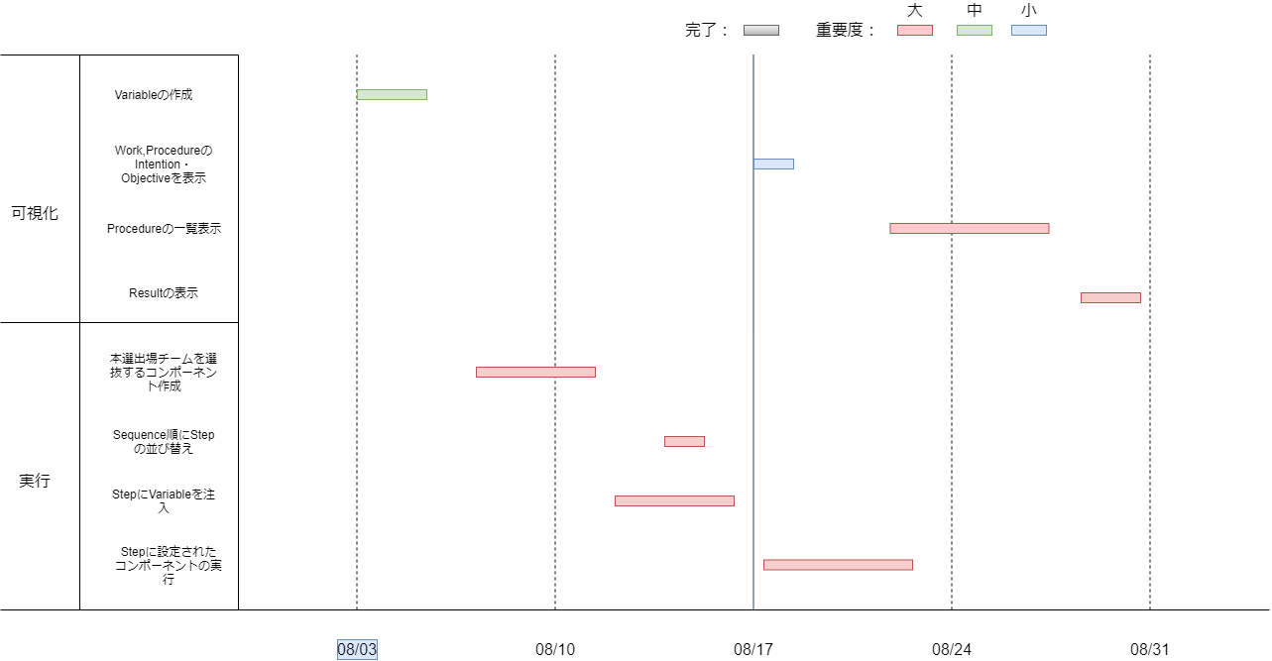
進捗状況

Slide 6
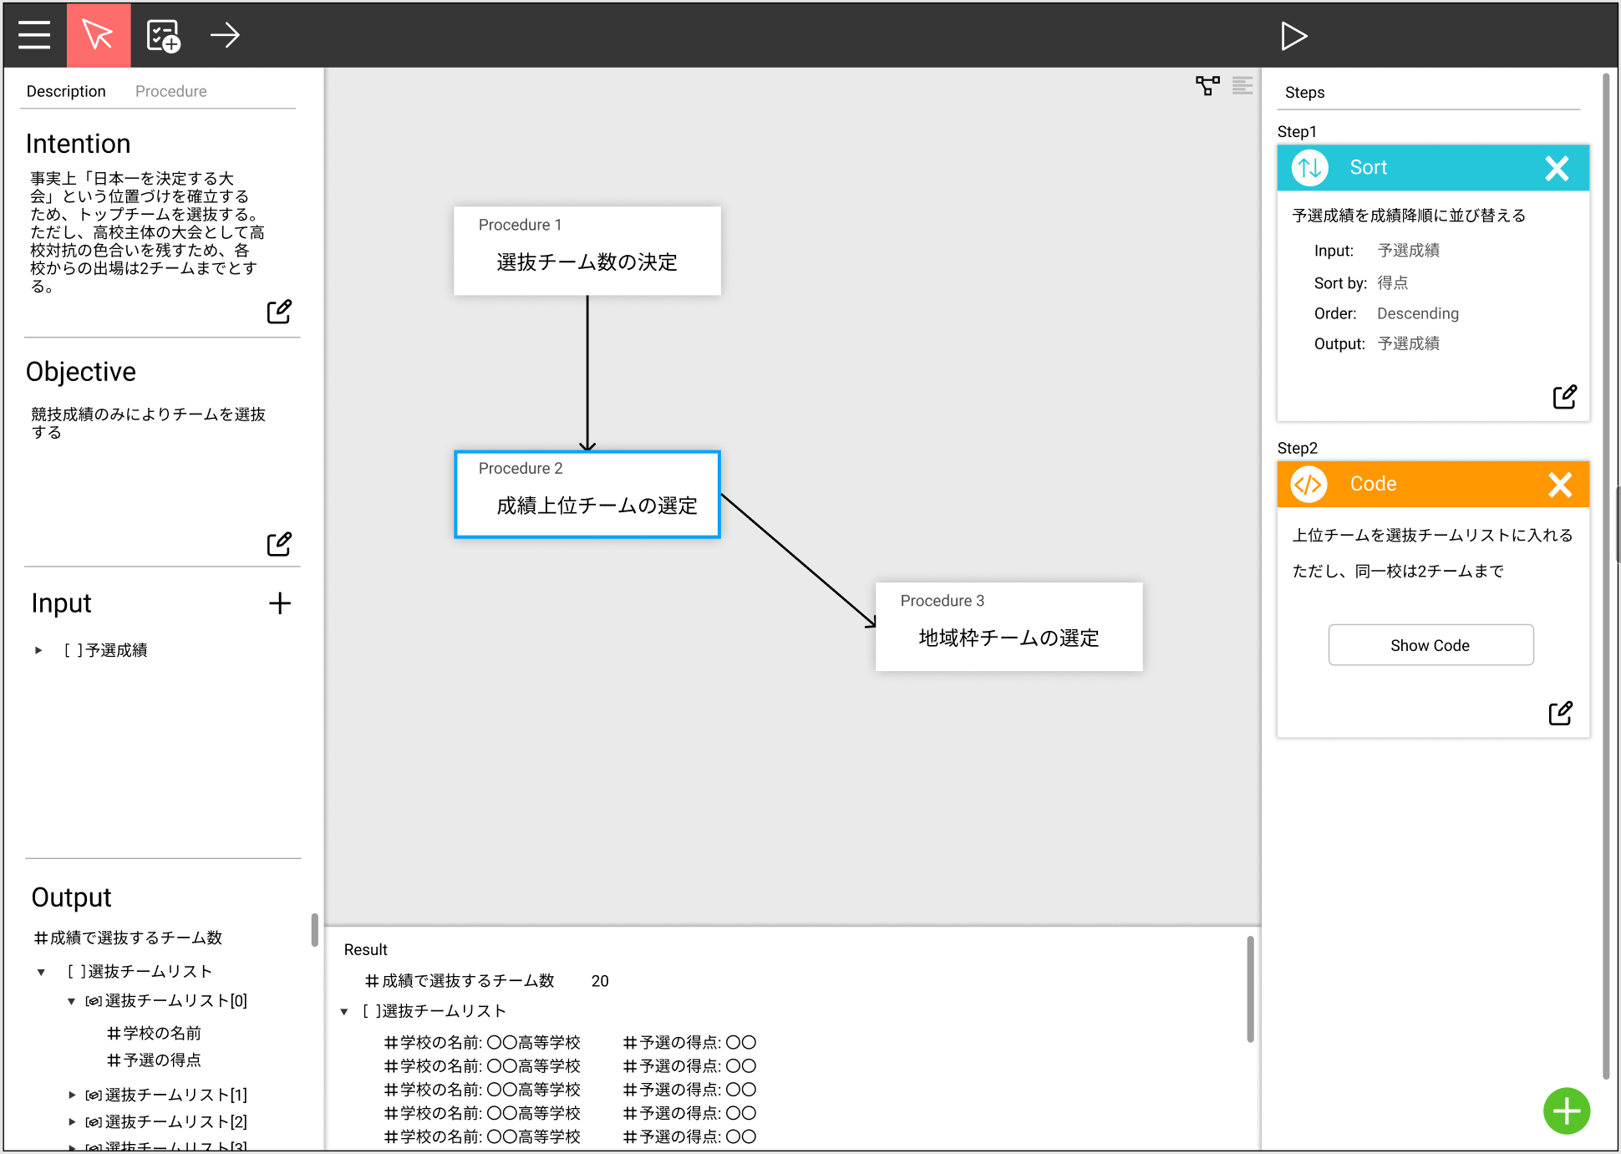




Work編集画面
“選択したProcedureの詳細”と“Procedureのリスト表示”の切り替え
“Procedureのダイアグラム表示”と“Procedureのリスト表示”の切り替え
組織知共有のために意図・目的を表示
Workと各Procedure毎の入力と出力のデータ

Slide 7
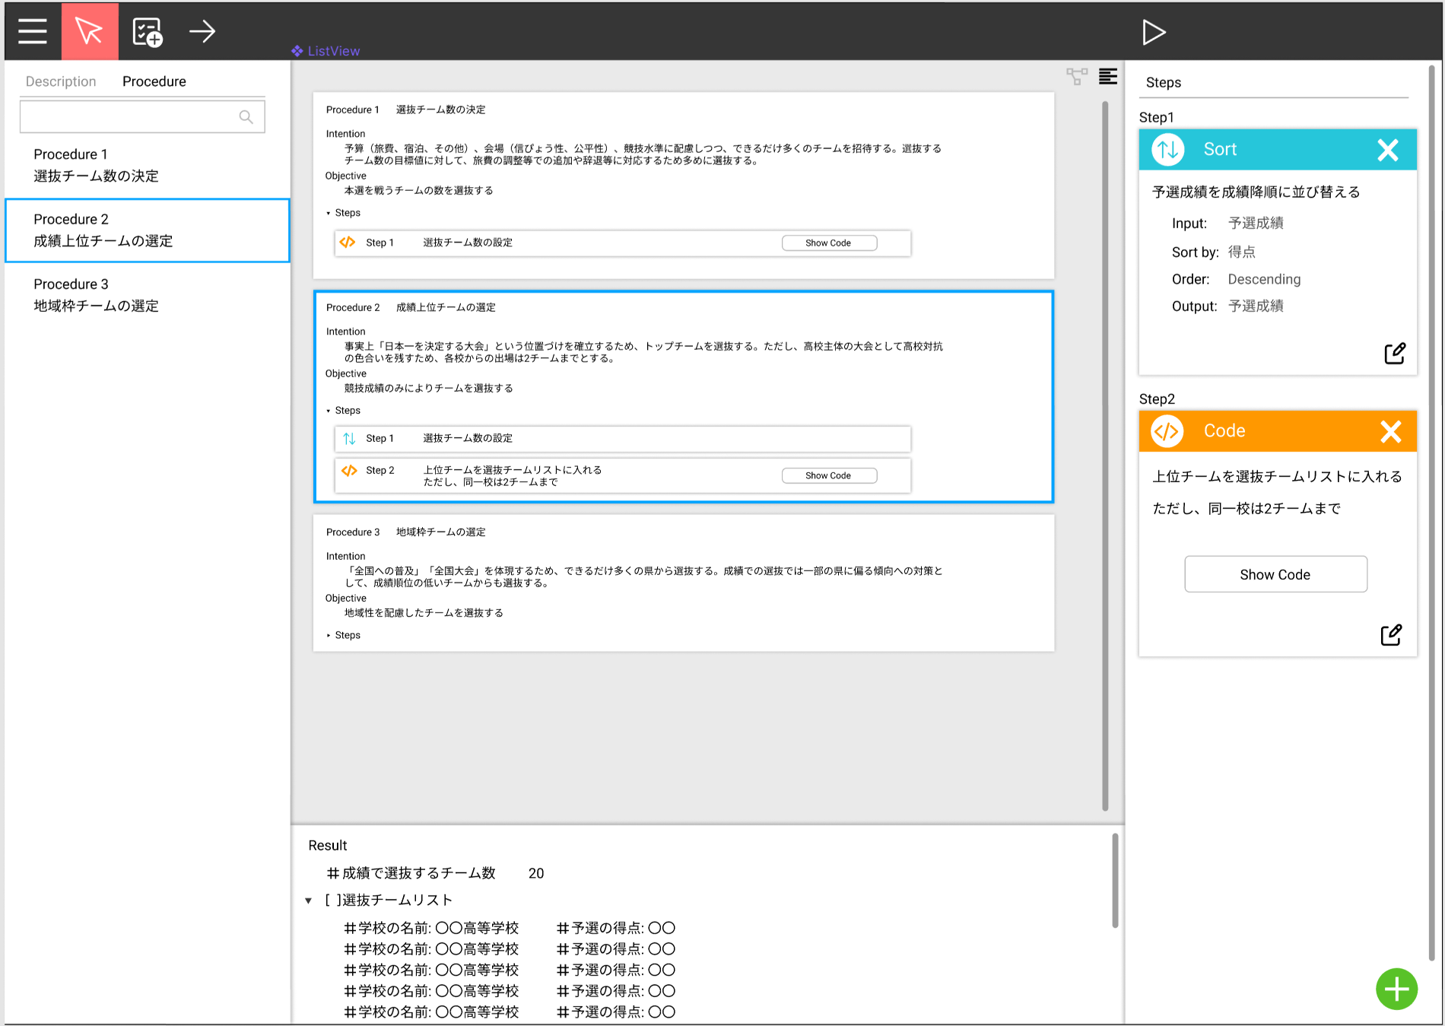
Work編集画面
Procedureが一覧表示されるので、意図・目的を確認するのに役立つ。順番は左のProcedureのリストと同期しており、比較したいものを並べて見比べることが出来る
Procedureを一目で確認でき、検索ができる。順番は実行順にはなっておらず、ユーザが自由に並び替えられる

Slide 8
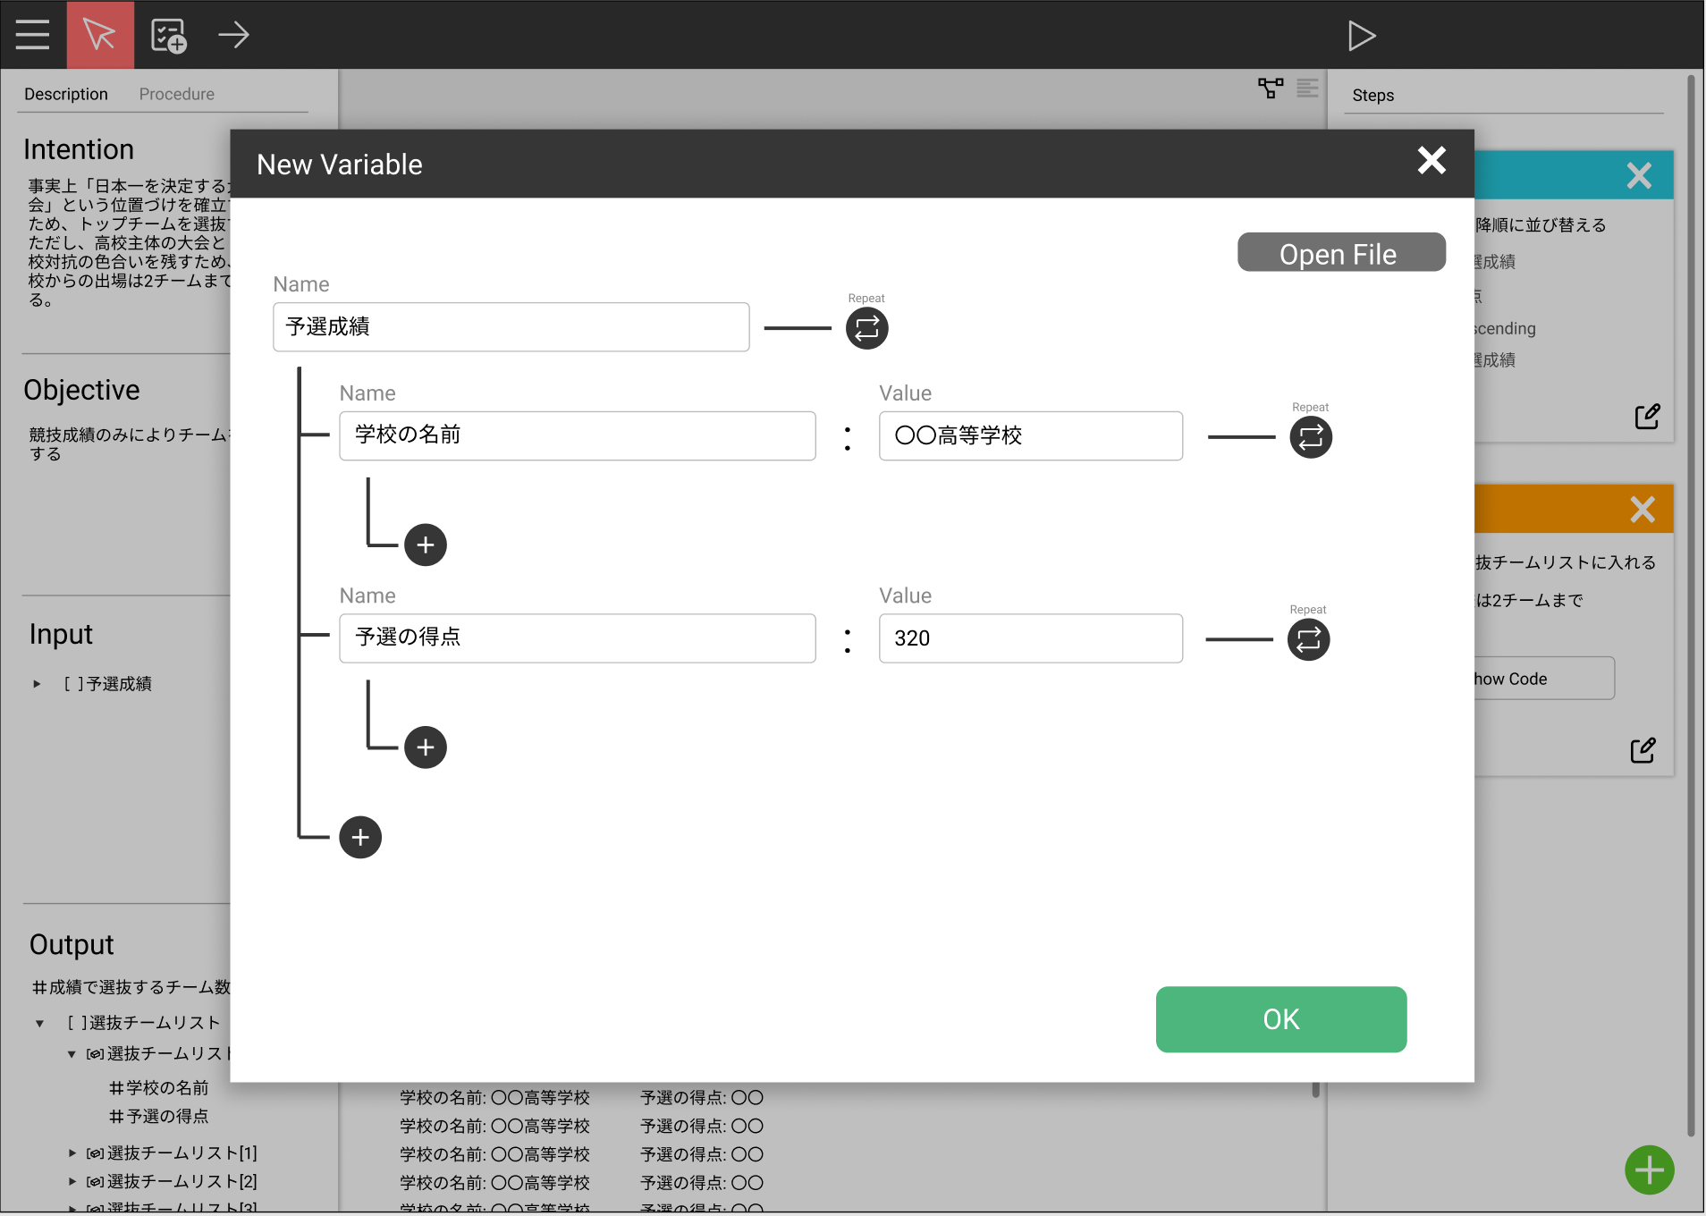





Variable作成画面
リピートボタンを押すことで、その変数を設定した構造のまま配列にすることができる。
変数ごとに名前（変数の詳細）と値を設定するプラスボタンを押した変数に関しては、値は設定せずに、複数の変数をまとめた変数になる。
各変数に連なるプラスボタンを押すと、その変数に属する変数を設定できる

Slide 9
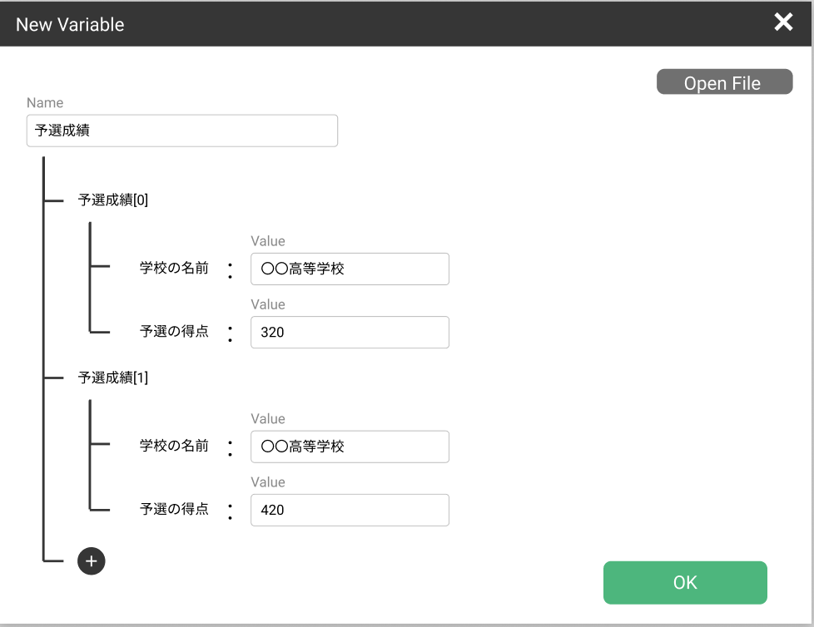

Variable作成画面
データが大きい場合はファイルを読み込むことで変数を設定できる
直前に設定した構造で配列化される
プラスボタンを押すことで要素が増えていく

